Slide 1
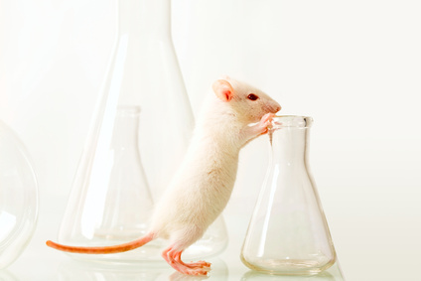
Régulation de l’expression génétique: Régulation procaryotes
Dr Ait-Ali D.
Licence Biochimie (2013/2014)

Slide 2
Introduction.
Régulation chez les procaryotes.
Régulation chez les eucaryotes.

Slide 3
Introduction
la régulation de l’expression des gènes est
cruciale pour la survie des organismes.
Chaque étape doit être régulé , depuis les gènes jusqu'à la formation des protéines.
Les mécanismes de régulation sont différents entre les procaryotes et les eucaryotes.

Slide 4
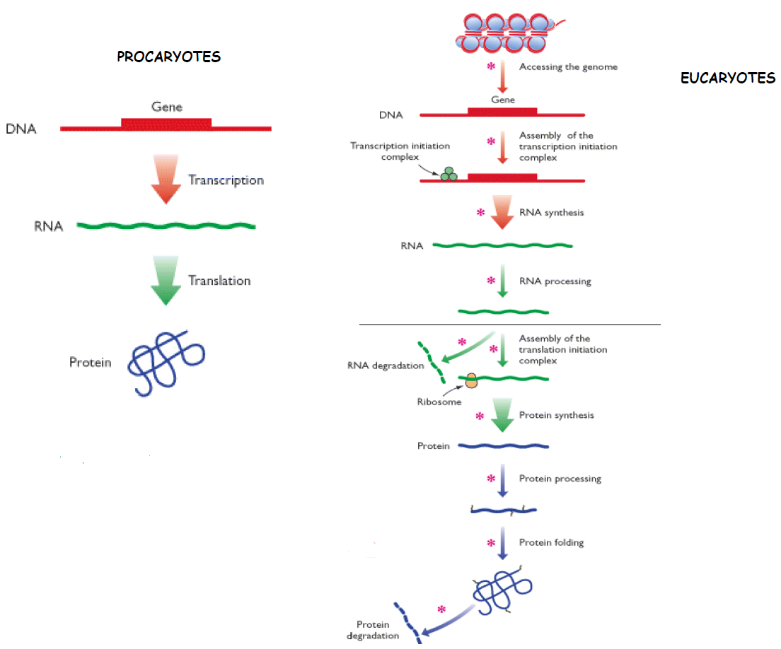
Noyau
Cytoplasme
Points
contrôle

Slide 5
Régulation chez les Procaryotes

Slide 6
Chez les procaryotes:
Chez les procaryotes, le contrôle de l’expression des gènes permet essentiellement à la cellule d’ajuster des synthèses en fonction des besoins nutritionnels, face à un environnement changeant, de façon à assurer la croissance et division cellulaire.

Slide 7
Les gènes sont regroupés en unités fonctionnelle (les opérons). Chaque opéron comporte un nombre variable de gènes appelés cistrons.

Slide 9
Un opéron c’est quoi?

Slide 10
Notion d’opéron
généralement trouvés chez les procaryotes, avec quelques exemples maintenant connus chez les eucaryotes (Némathelminthes , Plathelminthes).
chez les bactéries, quand un promoteur sert une série de gènes groupés, l’ensemble de gènes s'appelle un opéron.
Structure d’un opéron simple:
Opérateur : contrôle de la transcription
Promoteur : fixation de l’ARN polymérase
+1 : début de la transcription
RBS (‘ribosome binding site’) : fixation du ribosome
CDS (‘coding sequence’): séquence codant pour une protéine
Terminateur : fin de la transcription

Slide 11
Quelques définitions…
Trans : les produits sont libres de diffuser pour trouver une cible (activateur, répresseur)
Cis : pour toute séquence d’ADN non transformée en une autre molécule, elle agit in situ et touche l’ADN auquel elle est liée (promoteur et opérateur)
Opéron : ensemble de gènes structuraux et d’éléments contrôlant leur expression : promoteur, opérateur et un gène régulateur.

Slide 12
Il existe deux types d’opérons:
Opérons inductibles: qui code pour les enzymes de la voie catabolique (processus de dégradation).
EX: l’opéron lactose.
Opérons répressibles: responsable de l’anabolisme (processus de biosynthèse).
EX: l’opéron tryptophane.

Slide 13
Exemple d’Opéron Inductible:
L’Opéron Lactose

Slide 15
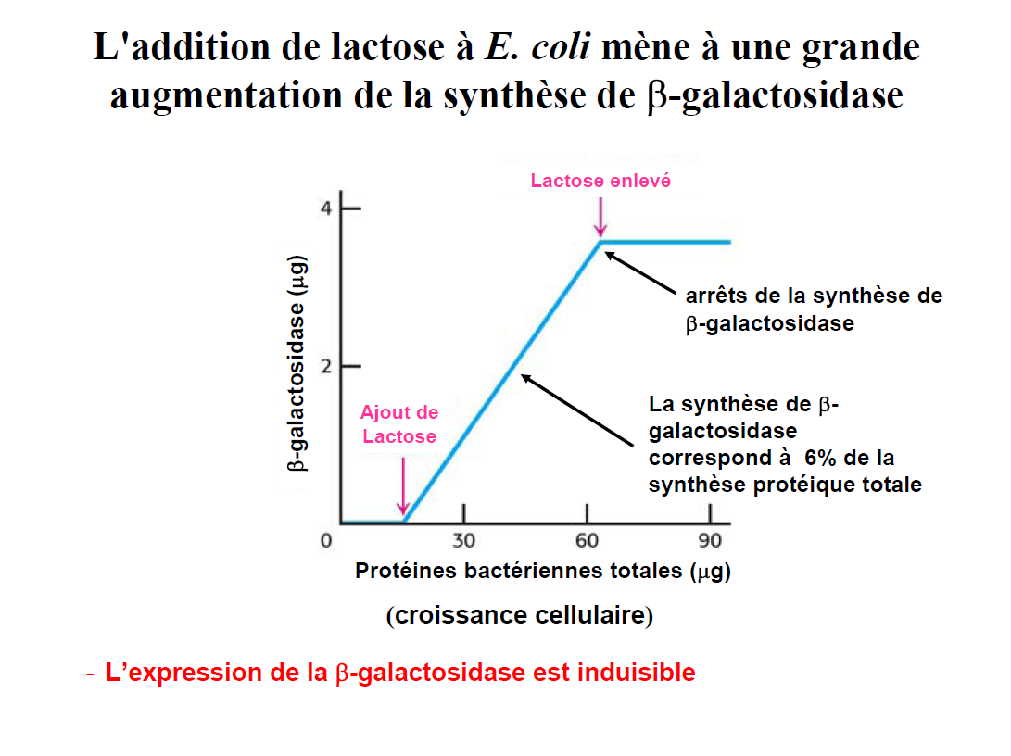

Slide 17
Le gène lacZ code l'enzyme β-galactosidase, qui décompose le lactose (en galactose et glucose)
Le gène lacY code la galactosidase perméase, une protéine de transport pour le lactose.
Le gène lacA code la thiogalactoside acétyltransférase.
Le gène lacI (gène adjacent n’appartenant pas à l’opéron) code un répresseur qui bloque la transcription de l’opéron lactose.
Les enzymes du métabolisme du lactose sont inductibles
NB1: LacA code pour la β-thiogalactoside acétyltransférase qui permet à la cellule d'utiliser les thiogalactosides.
NB2: Une mutation dans lacA ne donne aucun effet à court terme. Alors que dans lacZ ou lacY donne une perte de la fonction.

Slide 18
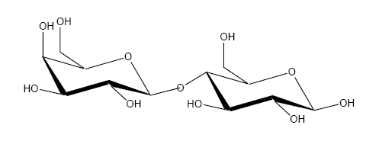
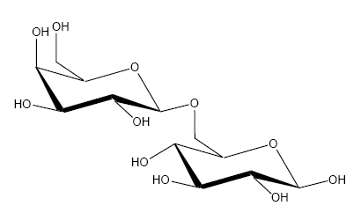
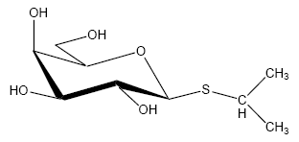
Les inducteurs de l’opéron lac
Lactose, (substrate de l’opéron), converti en son isomère (par transglycosylation), l’allolactose.
Allolactose, inducteur naturel (ou inducteur physiologique, isomère du lactose).
Inducteur gratuit : induit l’opéron mais pas métabolisé.
Par exemple : isopropylthiogalactoside (IPTG)
Lactose
Allolactose
IPTG ou isopropylthiogalactoside

Slide 24
Protéine activatrice des catabolites (CAP)

Slide 29
RECAPITULATIF
3 Scénarios:
1- Pas de lactose présent
L’opéron est “éteint” → pas d’ARNm synthétisé
2- Lactose présent; glucose présent également
La présence du lactose inactive le répresseur → il y a Transcription
(Parce que le Glucose est présent → AMPc est faible → CAP ne peut aider la transcription)
3- Lactose présent; pas de glucose
la présence de lactose inactive le répresseur → il y a Transcription
(Il n’y a pas de Glucose → [AMPc] est élevée → AMPc se fixe à la CAP (activation) → CAP se fixe & ‘aide’ la transcription : Niveau élevé de transcription

Slide 30
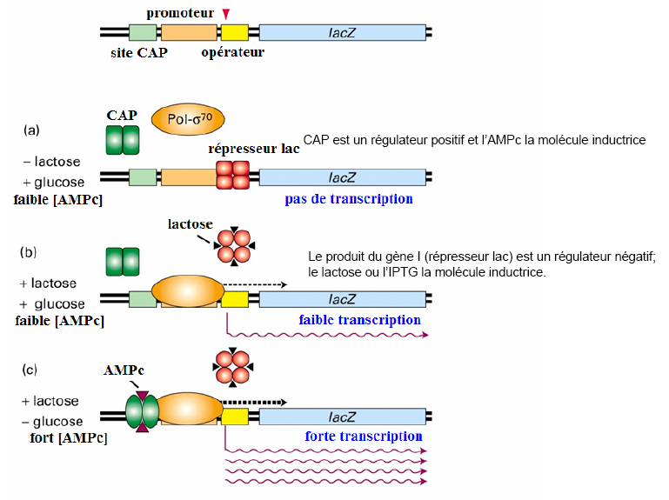

Slide 31
Le X-gal, ou 5-bromo-4-chloro-3-indolyl-beta-D-galactopyranoside (C₁₄H₁₅BrClNO₆), est un galactoside, un hétéroside du galactose, lié à un noyau indole substitué. Ce composé incolore peut être hydrolysé par la β-galactosidase, ce qui libère la partie indolique qui forme ensuite par oxydation un composé bleu, insoluble dans l'eau, qui précipite au site de la réaction.

Slide 32
Transcription

Slide 33
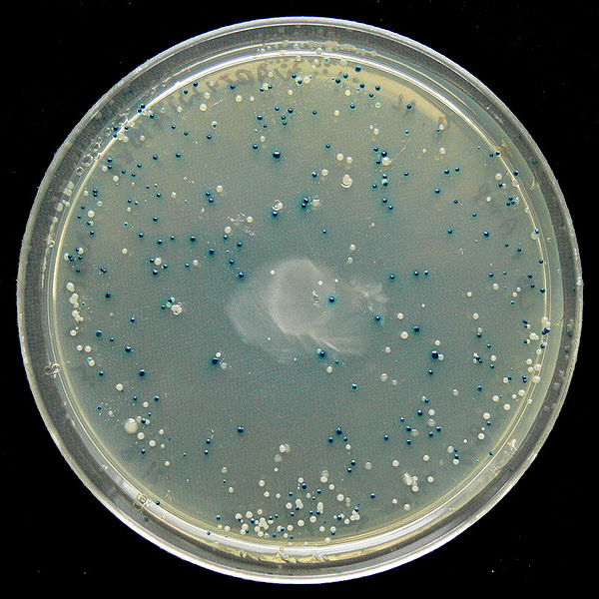

Slide 34
Exemple d’Opéron Répressible:
L’Opéron Tryptophane

Slide 35
Contexte biologique:
Le tryptophane est un acide aminé. Nécessaire à la synthèse des protéines. Peu fréquent dans les protéines.
Régulation à différents niveaux: Activation/répression de la transcription. Atténuation de la transcription.

Slide 36
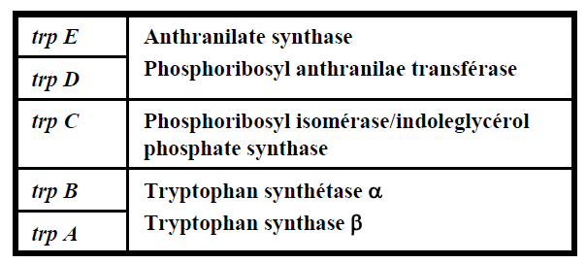
OPERON trp: Définition et structure
L’opéron trp code pour les enzymes requises pour la synthèse du tryptophane (trpA et trpE)
La synthèse de l’ARNm de l’opéron est contrôlée par un répresseur qui bloque la transcription lorsqu’il est lié par le tryptophane (co-répresseur)

Slide 37
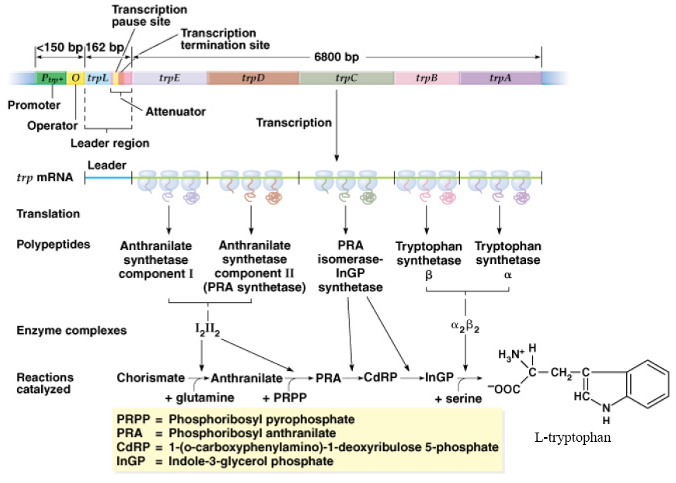
Organisation de l’opéron Trp d’E. coli

Slide 38
OPERON trp: fonctionnement
Lorsque le tryptophane est absent, la transcription se produit
Lorsque le tryptophane est présent, la transcription est bloquée.
→ Régulation Négative

Slide 39
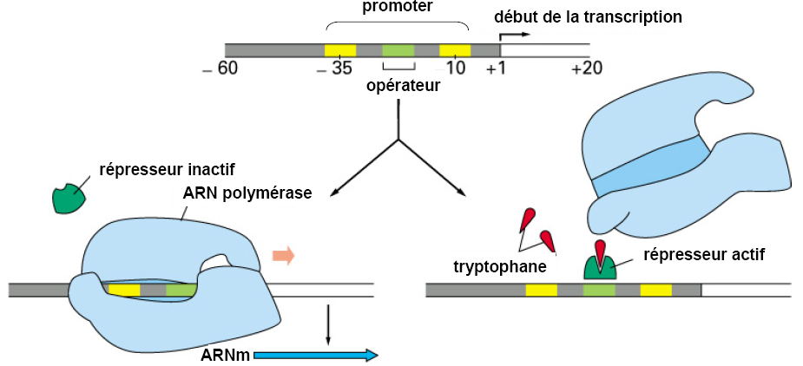
Régulation de l’opéron tryptophane chez E. coli
Mécanisme n°1
Interaction répresseur-opérateur
La fixation du tryptophane au répresseur trp altère sa structure.
Un déplacement de 0,8nm des hélices impliquées dans la reconnaissance permet au répresseur d’interagir avec l’ADN.

Slide 40
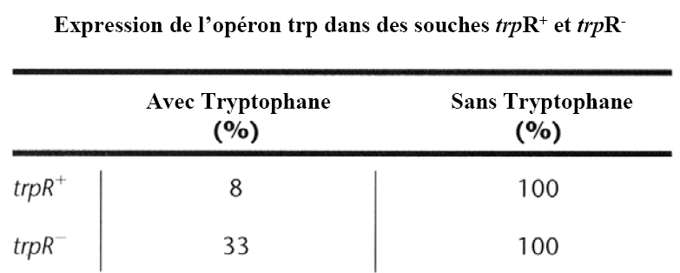
Cependant, en l'absence du répresseur, la synthèse de l’ARNm de l’opéron trp est encore partiellement réprimée par la présence de tryptophane

Slide 41
Mécanisme n°2
Terminaison de la transcription
La transcription est également contrôlée par atténuation, processus qui aboutit à la traduction d’un petit polypeptide.
Quand les cellules sont privées de tryptophane, les gènes de l’opéron sont exprimés au taux le plus fort;
Quand la privation en tryptophane est moins sévère, les gènes de l’opéron s’expriment à un niveau plus faible que le maximum.
L’atténuation régule le niveau de transcription par un facteur de 8 à 10 et combiné avec le mécanisme 1 (interaction répresseur-opérateur) il y a diminution de la transcription d’un facteur 560 à 700.

Slide 42
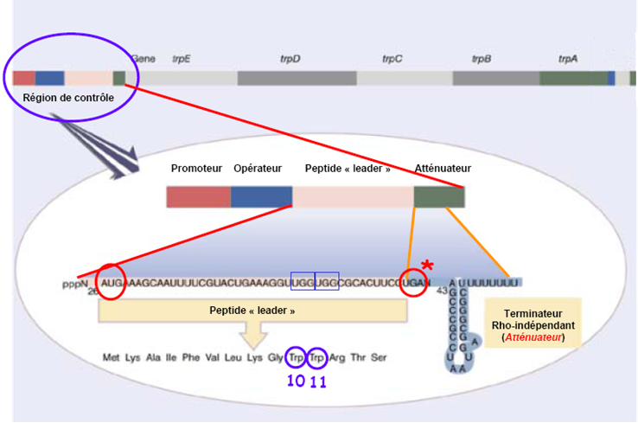
Opéron trp
• Une petite séquence codante en amont de l’opéron trp contient deux codons tryptophane successifs.
• Lorsque la quantité de tryptophane dans la cellule est limitée, le ribosome arrête à ces codons trp
• La capacité du ribosome de lire ces codons régule un choix de tige et boucle (terminateur ou anti-terminateur)

Slide 43
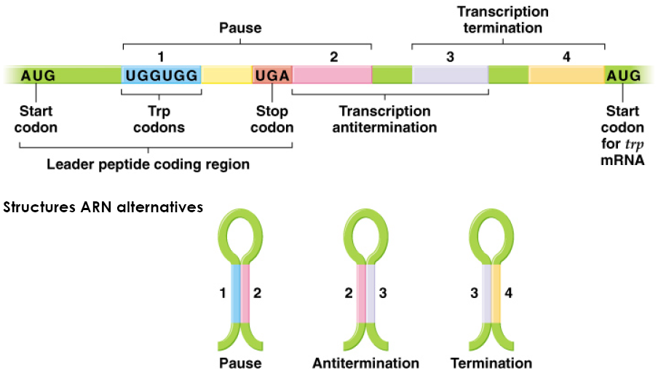
Organisation de la région leader/atténuateur de l’opéron trp

Slide 44
La position du ribosome joue un rôle important dans le phénomène d’atténuation
Atténuation: mécanisme qui contrôle la capacité de l’ARN polymérase de lire un atténuateur, qui est un terminateur placé au début de la transcription

Slide 45
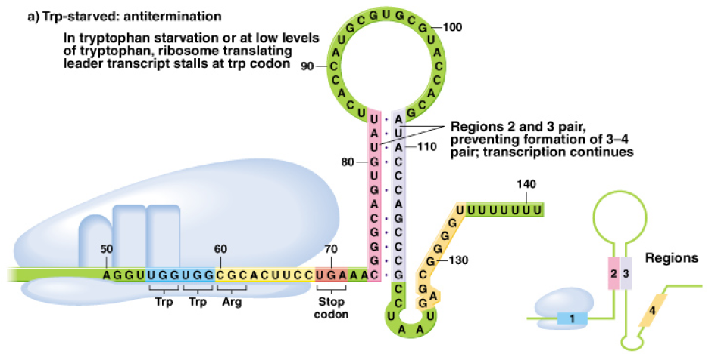
Situation 1:
Phénomène d’atténuation pour des cellules privées de trp
le tryptophane est absent (ou en quantité insuffisante):
1- les trp-ARNt sont indisponibles, le ribosome s’arrête aux codons trp ce qui couvre la région .
2- la région 1 ne peut s’apparier avec la région 2, à la place la région 2 s’apparie à la région 3.
3- la région 3 ne peut donc s’apparier à la région 4.
4- l’ARN polymérase continue à transcrire l’ensemble de la séquence codante ce qui permet la synthèse complète de l’ARNm.

Slide 46
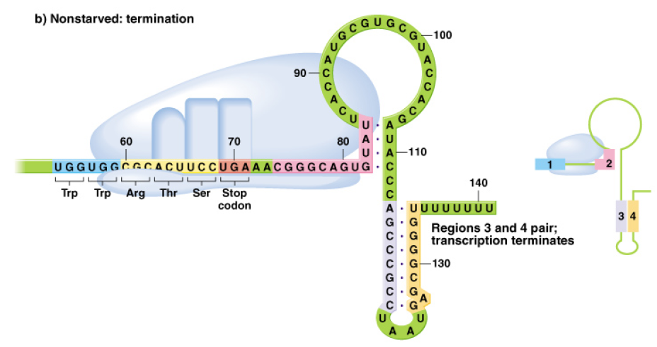
Situation 2:
Phénomène d’atténuation pour des cellules non-privées de trp
le tryptophane est abondant:
1- le ribosome ne s’arrête pas au niveau des codons trp; il continue à traduire la séquence leader, s’arrêtant au niveau de la région 2.
2- la région 2 ne peut pas s’apparier avec la région 3; cette dernière s’apparie alors avec la région 4.
3- cet appariement 3-4 constitue la séquence « atténuateur » et fonctionne comme signal de terminaison
4- la transcription s’achève avant que l’ARN polymérase atteigne les gènes permettant la synthèse du tryptophane

Slide 47
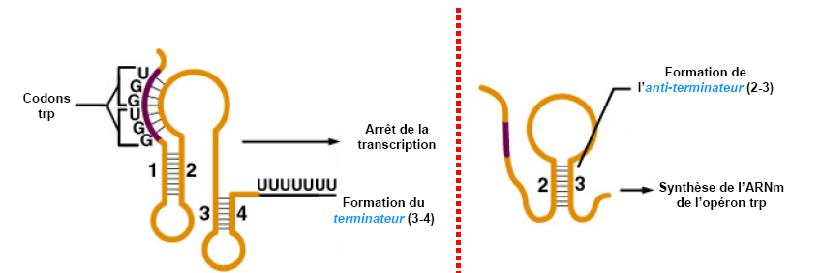
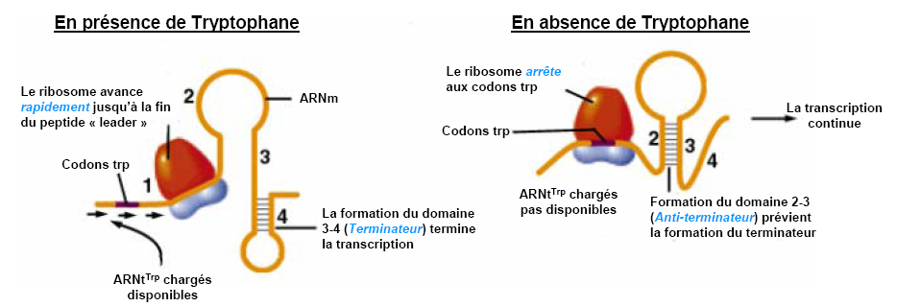
RECAPITULATIF

